Slide 1
Chapter Two
Control constructs
تركيبات التحكم
Lecture: one

Slide 2
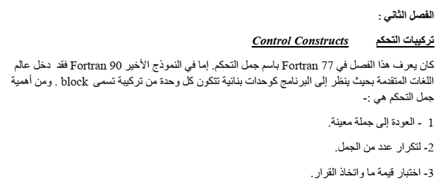
جامعة البصرة – كلية الهندسة – قسم الهندسة الميكانيكية المادة : البرمجة بلغة فورتران

Slide 3
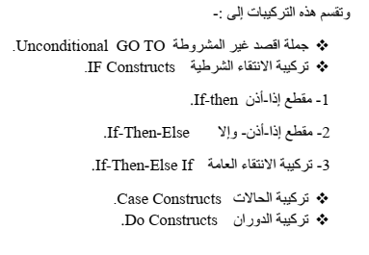
جامعة البصرة – كلية الهندسة – قسم الهندسة الميكانيكية المادة : البرمجة بلغة فورتران

Slide 4
جامعة البصرة – كلية الهندسة – قسم الهندسة الميكانيكية المادة : البرمجة بلغة فورتران

Slide 5
جامعة البصرة – كلية الهندسة – قسم الهندسة الميكانيكية المادة : البرمجة بلغة فورتران

Slide 6
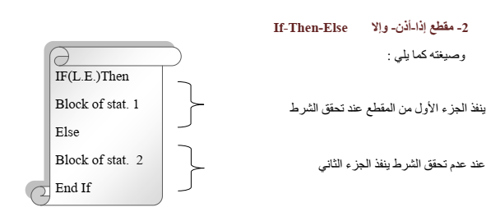
جامعة البصرة – كلية الهندسة – قسم الهندسة الميكانيكية المادة : البرمجة بلغة فورتران

Slide 7
جامعة البصرة – كلية الهندسة – قسم الهندسة الميكانيكية المادة : البرمجة بلغة فورتران

Slide 8
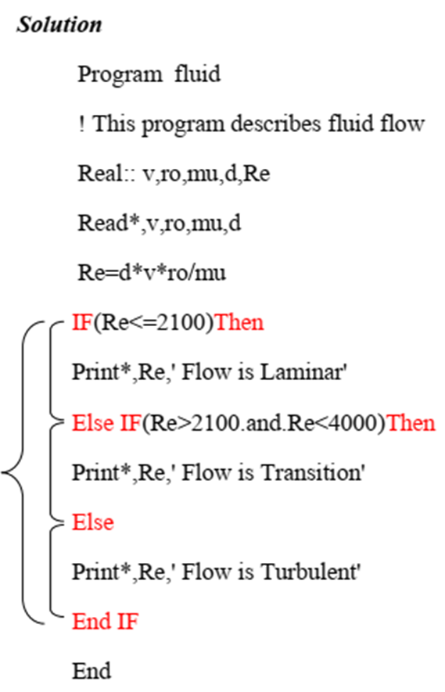
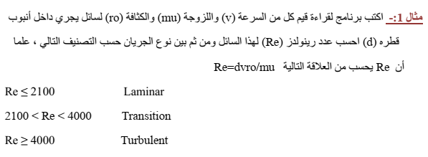
جامعة البصرة – كلية الهندسة – قسم الهندسة الميكانيكية المادة : البرمجة بلغة فورتران

Slide 9
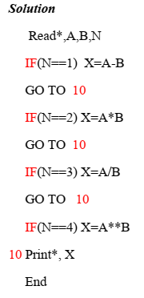
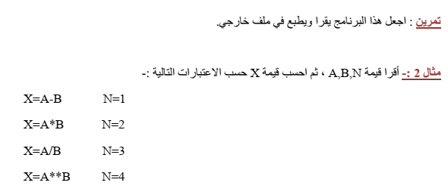
جامعة البصرة – كلية الهندسة – قسم الهندسة الميكانيكية المادة : البرمجة بلغة فورتران

Slide 10
جامعة البصرة – كلية الهندسة – قسم الهندسة الميكانيكية المادة : البرمجة بلغة فورتران

Slide 11
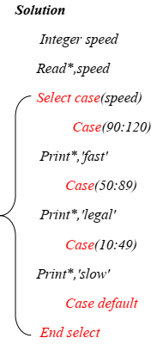
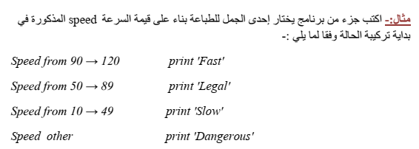
جامعة البصرة – كلية الهندسة – قسم الهندسة الميكانيكية المادة : البرمجة بلغة فورتران

Slide 12
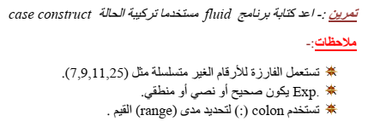
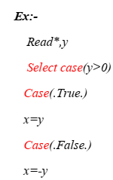
جامعة البصرة – كلية الهندسة – قسم الهندسة الميكانيكية المادة : البرمجة بلغة فورتران

Slide 13
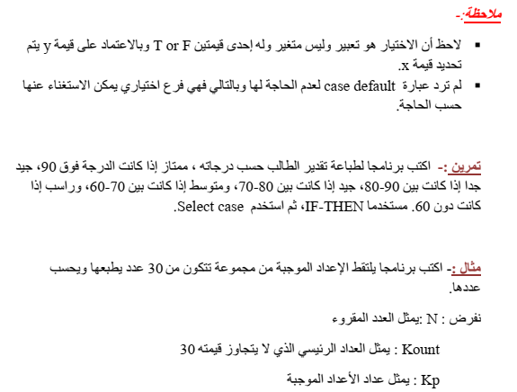
جامعة البصرة – كلية الهندسة – قسم الهندسة الميكانيكية المادة : البرمجة بلغة فورتران

Slide 14
جامعة البصرة – كلية الهندسة – قسم الهندسة الميكانيكية المادة : البرمجة بلغة فورتران

